Slide 1

第一节 点估计
点估计概念
求估计量的方法
课堂练习
小结 布置作业

Slide 2
引言
上一章，我们介绍了总体、样本、简单随机样本、统计量和抽样分布的概念，介绍了统计中常用的三大分布，给出了几个重要的抽样分布定理 . 它们是进一步学习统计推断的基础 .

Slide 3
总体
随机抽样
样本
作出推断
描述
统计量
研究统计量的性质和评价一个统计推断的优良性，完全取决于其抽样分布的性质.

Slide 4




参数估计
现在我们来介绍一类重要的统计推断问题
参数估计问题是利用从总体抽样得到的信息来估计总体的某些参数或者参数的某些函数.
估计新生儿的体重
估计废品率
在参数估计问题
中，假定总体分
布形式已知，未
知的仅仅是一个
或几个参数.
估计湖中鱼数
估计降雨量
… …

Slide 5

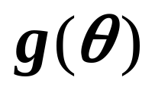
参数估计问题的一般提法
设有一个统计总体 , 总体的分布函数为
F( x, ) ，其中 为未知参数 ( 可以是向量) .
现从该总体抽样，得样本
X₁,X₂,…,X_{n}
要依据该样本对参数
作出估计, 或估计
的某个已知函数 .
这类问题称为参数估计.

Slide 6

点估计
参数估计
区间估计

Slide 7
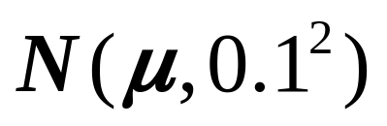

例如我们要估计某班男生的平均身高.
（假定身高服从正态分布 ）
现从该总体选取容量为5的样本，我们的任务是要根据选出的样本（5个数）求出总体均值 的估计. 而全部信息就由这5个数组成 .
设这5个数是:
1.65 1.67 1.68 1.78 1.69
估计 为1.68，
这是点估计.
估计
在区间 [1.57, 1.84] 内，
这是区间估计.

Slide 8
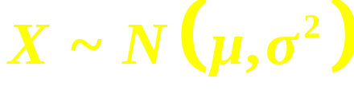



一、点估计概念
例1 已知某地区新生婴儿的体重 ,
未知
…
随机抽查100个婴儿 ,
得100个体重数据
10,7,6,6.5,5,5.2, …
而全部信息就由这100个数组成 .
据此,我们应如何估计
和
呢 ?

Slide 9
为估计 :
我们需要构造出适当的样本的函数 T(X₁,X₂,…X_{n}) ， 每当有了样本，就代入该函数中算出一个值，用来作为 的估计值 .
T(X₁,X₂,…X_{n}) 称为参数
的点估计量，
把样本值代入T(X₁,X₂,…X_{n}) 中，
得到 的一个点
估计值 .

Slide 10

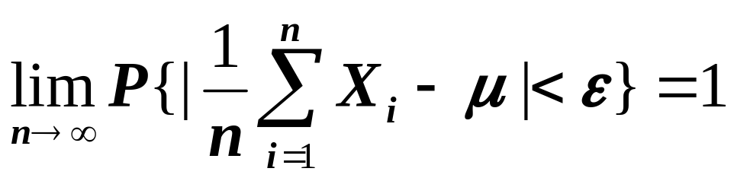

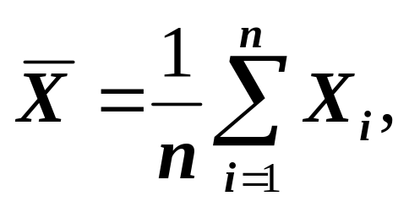
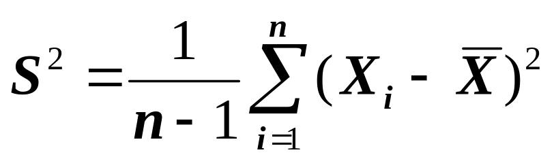
我们知道,若 ,
则 .
由大数定律,
样本的平均值
自然想到把样本的平均值作为总体平均值的一个估计.
用样本均值 估计 .
X
μ
类似地，用样本的方差 估计 .

Slide 11
问题是:
使用什么样的统计量去估计 ？
可以用样本均值;
也可以用样本中位数;
还可以用别的统计量 .

Slide 12
二、寻求估计量的方法
1. 矩估计法
2. 极大似然法
3. 最小二乘法
4. 贝叶斯方法
……
这里我们主要介绍前面两种方法 .

Slide 13
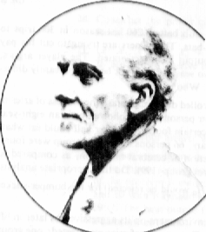

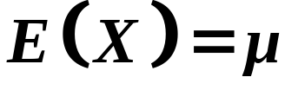
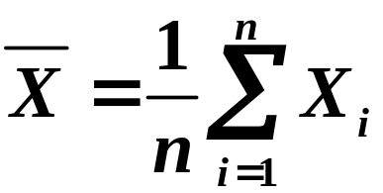


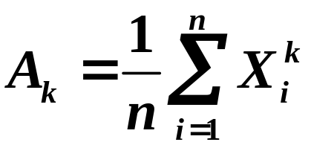
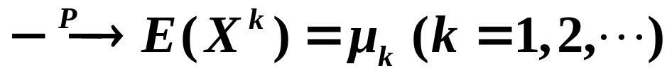

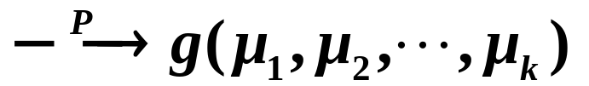

1. 矩估计法
矩估计法是英国统计学家K.皮尔逊
最早提出来的 .
由辛钦定理 ,
若总体 的数学期望 有限,
则有
其中 为连续函数 .

Slide 14


这表明 , 当样本容量很大时 , 在统计上 , 可以用
用样本矩去估计总体矩 . 这一事实导出矩估计法.
定义
用样本原点矩估计相应的总体原点矩 , 又
用样本原点矩的连续函数估计相应的总体原点矩的
连续函数,
这种参数点估计法称为矩估计法 .
理论依据:
大数定律
矩估计法的具体做法如下
设总体的分布函数中含有k个未知参数 ,
那么它的前k阶矩 ,
一般

Slide 15

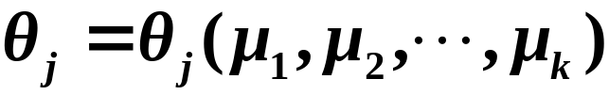


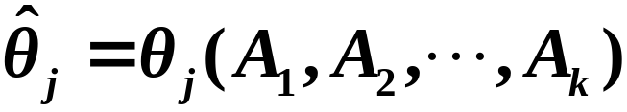
都是这 k 个参数的函数,记为：
i=1,2, … ,k
从这 k 个方程中解出
j=1,2,…,k
那么用诸 的估计量 A_{i} 分别代替上式中的诸 ,
即可得诸 的矩估计量 ：
j=1,2,…,k
矩估计量的观察值称为矩估计值 .

Slide 16

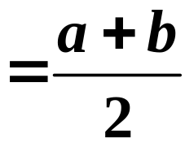
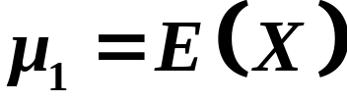
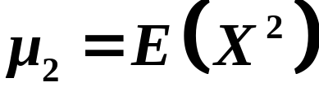

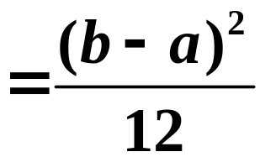
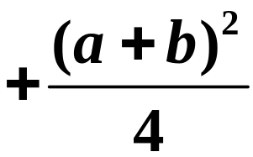
例2 设总体 X 在 [ a , b ] 上服从均匀分布 , a , b 未知 . 是来自 X 的样本 , 试求 a , b 的矩估计量 .
解

Slide 17
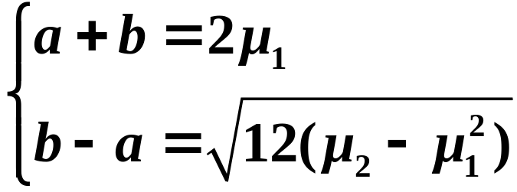
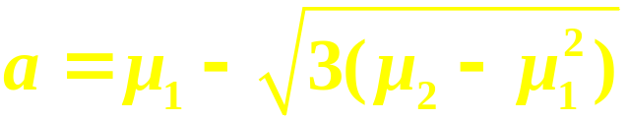
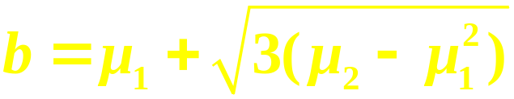
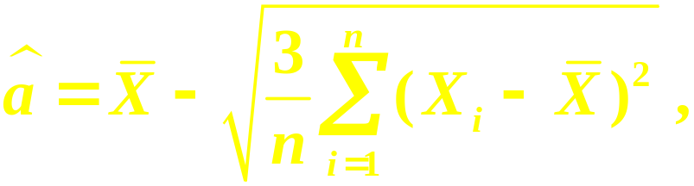
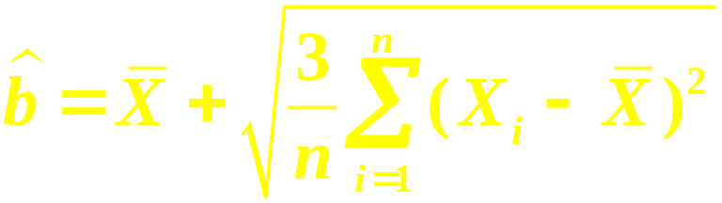
即
解得
总体矩
于是 a , b 的矩估计量为
样本矩

Slide 18





例3 设总体 X 的均值 和方差 都存在 , 未知 . 是来自 X 的样本 , 试求 的矩估计量 .
解

Slide 19

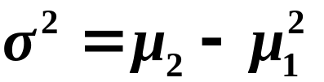
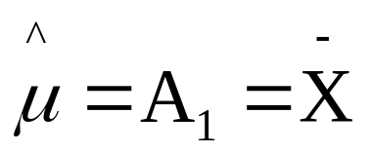
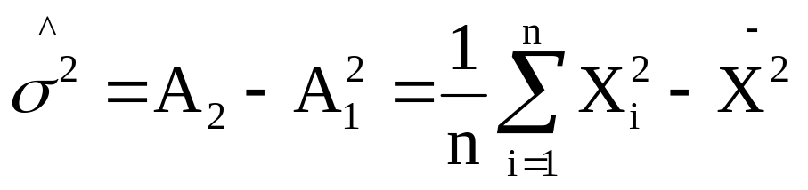
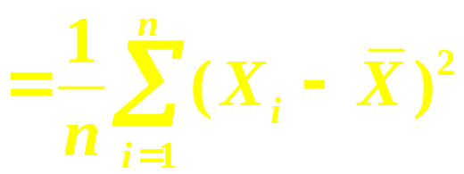
总体矩
解得
于是 的矩估计量为
样本矩

Slide 20
矩法的优点是简单易行,并不需要事先知道总体是什么分布 .
缺点是，当总体类型已知时，没有充分利用分布提供的信息 . 一般场合下,矩估计量不具有唯一性 .
其主要原因在于建立矩法方程时，选取那些总体矩用相应样本矩代替带有一定的随意性 .

Slide 21


稍事休息

Slide 22
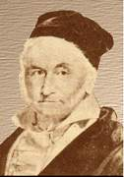
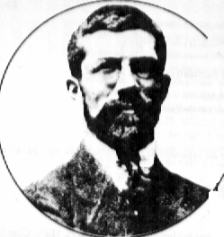
2. 最大似然法
它是在总体类型已知条件下使用的一种参数估计方法 .
它首先是由德国数学家高斯在
1821年提出的 .
然而,这个方法常归功于英国统计学家费歇 .
Gauss
费歇在1922年重新发现了这一方法，并首先研究了这种方法的一些性质 .
Fisher

Slide 23

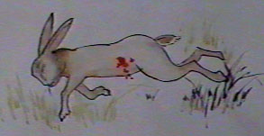

最大似然法的基本思想
先看一个简单例子：
某位同学与一位猎人一起外出打猎 .
一只野兔从前方窜过 .
只听一声枪响，野兔应声倒下 .
如果要你推测，
是谁打中的呢？
你会如何想呢?

Slide 24
你就会想，只发一枪便打中, 猎人命中的概率一般大于这位同学命中的概率 . 看来这一枪是猎人射中的 .
这个例子所作的推断就体现了极大似然法的基本思想 .

Slide 25
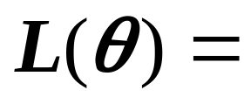
最大似然估计原理：
设X₁,X₂,…X_{n}是取自总体X的一个样本，样本的联合密度(连续型）或联合分布律 (离散型)为 f (x₁,x₂,… ,x_{n} ; ) .
当给定样本X₁,X₂,…X_{n}时，定义似然函数为：
f (x₁, x₂ ,…, x_{n}; )
这里 x₁, x₂ ,…, x_{n} 是样本的观察值 .

Slide 26
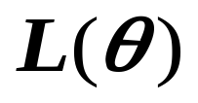

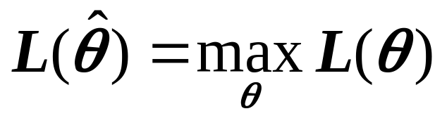
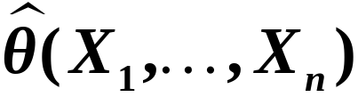

似然函数：
f (x₁,x₂,…, x_{n}; )
看作参数 的函数，它可作为 将以多大可
能产生样本值 x₁, x₂,… ,x_{n} 的一种度量 .
最大似然估计法就是用使 达到最大值的
去估计 .
称 为 的最大似然估计值 .
而相应的统计量
称为 的最大似然估计量 .

Slide 27
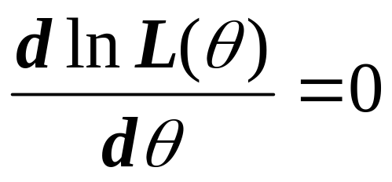
两点说明：
1、求似然函数L( ) 的最大值点，可以应用微积分中的技巧。由于ln(x)是 x 的增函数, lnL( )与L( )在 的同一值处达到它的最大值，假定 是一实数，且lnL( )是 的一个可微函数。通过求解方程：
可以得到 的最大似然估计 .
若 是向量，上述方程必须用方程组代替 .
2、用上述求导方法求参数的最大似然估计有时行不通，这时要用最大似然原则来求 .

Slide 28
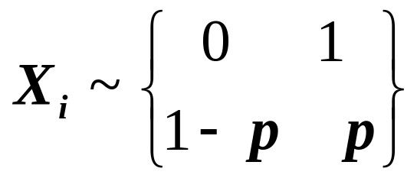
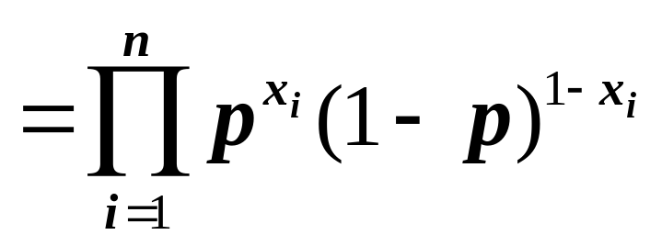
下面举例说明如何求最大似然估计
例5 设X₁,X₂,…X_{n}是取自总体 X~B(1, p) 的一个样本，求参数p的最大似然估计量.
解：似然函数为:
L(p)= f (x₁, x₂,…, x_{n}; p )

Slide 29
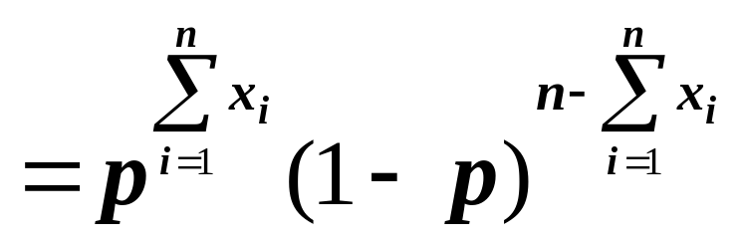
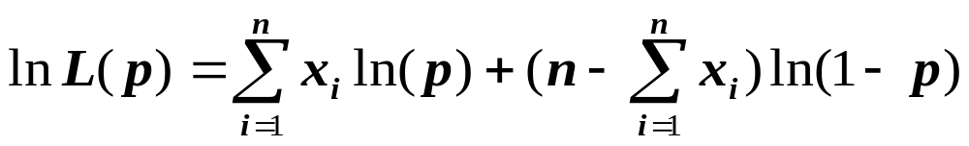
对数似然函数为：

Slide 30
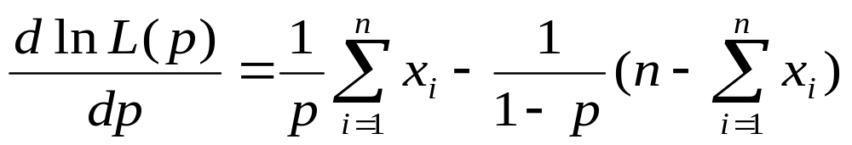
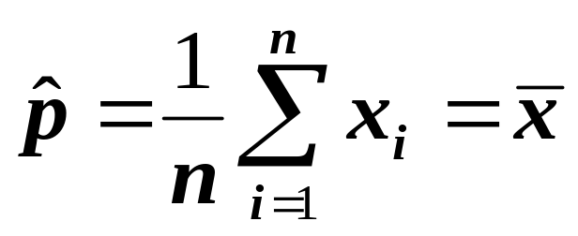
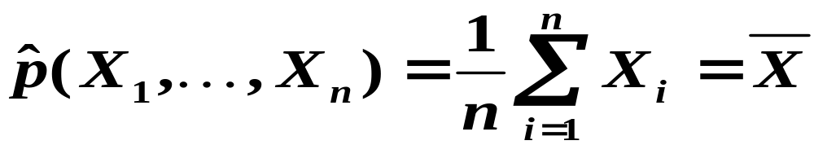
对p求导并令其为0，
=0
得
即为 p 的最大似然估计值 .
从而 p 的最大似然估计量为

Slide 31
求最大似然估计(MLE)的一般步骤是：
(1) 由总体分布导出样本的联合分布率(或联合密度);
(2) 把样本联合分布率 ( 或联合密度 ) 中自变
量看成已知常数,而把参数 看作自变量,得到似然
函数L( );
θ
(3) 求似然函数L( ) 的最大值点(常常转化为求ln L( )的最大值点) ，即 的MLE;
(4) 在最大值点的表达式中, 用样本值代入就得参数的最大似然估计值 .

Slide 32

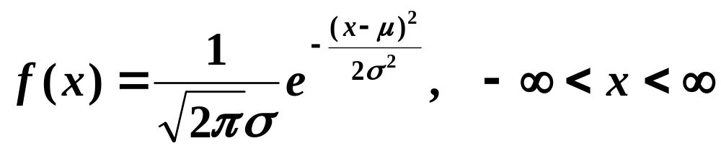
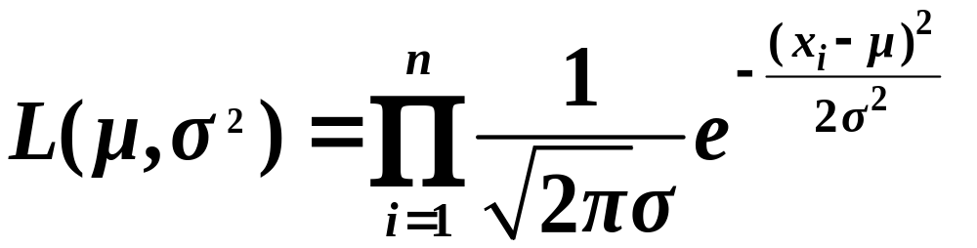
例6 设总体 X ~N( ) , 未知 . 是来自 X 的样本值 , 试求 的最大似然估计量 .
解
X 的概率密度为
似然函数为

Slide 33
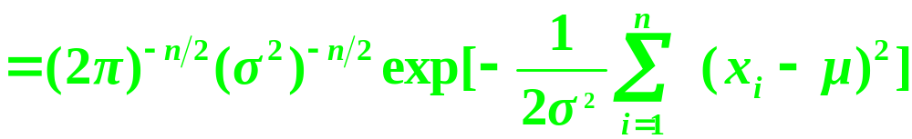
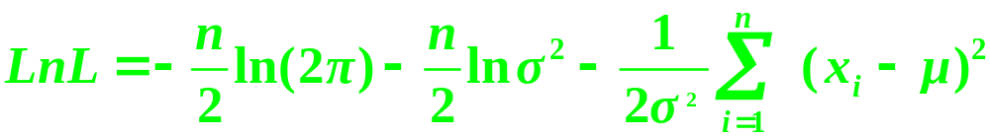
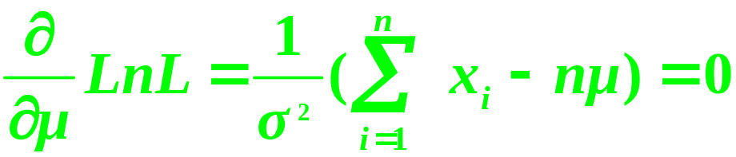
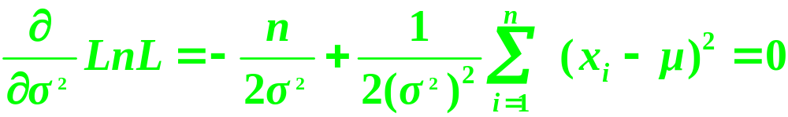
于是
令

Slide 34
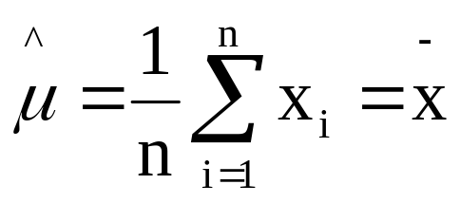



解得
的最大似然估计量为

Slide 35



例7 设X₁,X₂,…X_{n}是取自总体X的一个样本
其中 >0,求 的最大似然估计.
解：似然函数为
i=1,2,…,n

Slide 36


解：似然函数为
i=1,2,…,n
对数似然函数为

Slide 37







对数似然函数为
用求导方法无法最终确定
用最大似然原则来求 .
对 分别求偏导并令其为0,
=0 (1)
=0 (2)
由(1)得

Slide 38








对
且是 的增函数
取其它值时，
故使 达到最大的 即 的MLE
是
于是
即 为 的MLE .

Slide 39



三、课堂练习
例1 设总体X的概率密度为
其中 是未知参数 ,
X₁ , X₂ , … , X_{n} 是取自 X 的样本,
求参数 的矩估计.

Slide 40





解
解得
总体矩
样本矩
故
的矩估计量为

Slide 41






例2 设X₁,X₂,…X_{n}是取自总体X的一个样本
其中 >0,
求 的最大似然估计值.
解 似然函数为
对数似然函数为

Slide 42


对数似然函数为
求导并令其为0
=0
从中解得
即为 的最大似然估计值 .

Slide 43
四、小结
这一讲，我们介绍了参数的点估计, 给出了寻求估计量最常用的矩估计法和最大似然法 .

